Slide 1
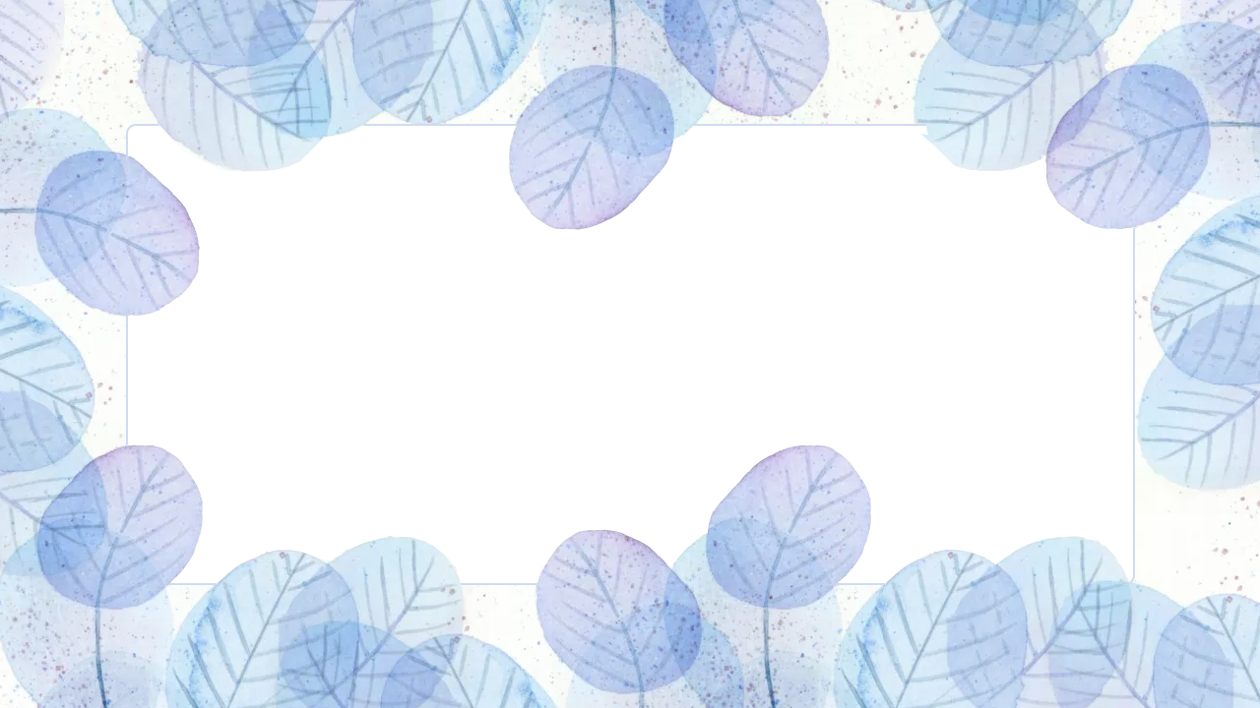
TF2202guruh Eshpulatova G. Eshniyozova N

Slide 2
Mavzu: Ionlashmaydigan nurlanishlar xavfsizligi
01
Reja
Ionlashmaydigan nurlanishlar
02
Ionlashmaydigan nurlanishlar turlari
03
Ionlashmaydigan nurlanishlar xavfsizlik qoidalari

Slide 3
01
Ionlashmaydigan nurlanish
Ionlashmaydigan nurlanishning materiya bilan o‘zaro ta’siri ionlashtiruvchi nurlanishdan tubdan farq qiladi. Ionlashtiruvchi nurlanishdan farqli ravishda, ionlashmaydigan nurlanish ionlash jarayonini yuzaga keltirish uchun yetarli energiyaga ega emas. Ionlashmaydigan nurlanish faqat molekula va atomlarning aylanish, tebranish yoki valent elektron konfiguratsiyalarini o‘zgartirishga yetadigan energiyaga ega.

Slide 4
Nurlanish DNKga to‘g‘ridan-to‘g‘ri yoki bilvosita reaktiv kislorod/azot turlari (ROS/RNS) orqali zarar yetkazishi mumkin. Bu nurlanish inson to‘qimalarida yutilganda muayyan biologik ta’sirlar kuzatilishi mumkin. Shuning uchun nurlanishning qanday ta’sir qilishi va uning tabiatini tushunish muhimdir. Ionlashmaydigan nurlanishning mavjudligini va u xavf tug‘dirishi mumkinligini aniqlash uchun avvalo nurlanishning o‘zi va uning xususiyatlarini bilish kerak
Ionlashmaydigan nurlanish 8 xil turga bo‘linadi. Ulardan faqat akustik to‘lqinlar (eshitiladigan tovush va ultratovush) mexanik to‘lqinlar hisoblanadi. Barcha boshqa turlari elektromagnit to‘lqinlar turkumiga kiradi
1. Statik maydonlar
2. Ultratovush
3. ELF (juda past chastotali maydonlar)
4. Radiochastotalar
5. Mikroto‘lqinlar
6. Infraqizil nurlanish
7. Ko‘rinadigan spektr
8. Ultrabinafsha nurlanish

Slide 5
1. Statik maydonlar
Elektr yoki magnit zaryadlarning harakatsiz holatida hosil bo‘ladigan maydonlar. Ular vaqt o‘tishi bilan o‘zgarmaydi. Masalan, doimiy magnitlar atrofidagi magnit maydon.
2. Ultratovush
Inson qulog‘i eshita olmaydigan, 20 kHz dan yuqori chastotali mexanik tovush to‘lqinlari. Tibbiyotda diagnostika, sanoatda nuqsonlarni aniqlash uchun qo‘llanadi.
3. ELF – juda past chastotali maydonlar
Chastotasi 3 Hz – 30 Hz oralig‘idagi elektr va magnit maydonlar. Elektr tarmoqlari (50/60 Hz), elektr jihozlari atrofida uchraydi.
4. Radiochastotalar
Chastotasi 30 kHz – 300 MHz bo‘lgan elektromagnit to‘lqinlar. Radioeshittirish, televizor signal uzatish, mobil aloqaning ayrim diapazonlari shu toifaga kiradi.

Slide 6
5. Mikroto‘lqinlar
300 MHz – 300 GHz gacha bo‘lgan elektromagnit to‘lqinlar. Wi-Fi, radarlarda, mikroto‘lqinli pechlarda ishlatiladi.
6. Infraqizil nurlanish
Ko‘rinadigan yorug‘likdan past chastotali, issiqlik nurlanishi sifatida seziladi. Masalan, quyoshning issiqligi, pech yoki issiq tanalardan chiqqan nurlanish.
7. Ko‘rinadigan spektr
Inson ko‘zi ko‘ra oladigan elektromagnit nurlanish, 380–780 nm to‘lqin uzunlik oralig‘ida. Yorug‘likning barcha ranglari shu spektrga kiradi.
8. Ultrabinafsha nurlanish
To‘lqin uzunligi 10–400 nm bo‘lib, ko‘zga ko‘rinmaydi. Quyosh nurlanishining bir qismi. Terini qoraytiradi, lekin ko‘p bo‘lsa kuyishga va hujayralarga zarar yetkazishi mumkin. Ionlashtirmaydi, ammo energiyasi yuqori.

Slide 7
Yorug‘lik nurlanishi
Ko‘rinadigan yorug‘lik elektromagnit nurlanishning bir turi bo‘lib, uning to‘lqin uzunligi taxminan 380–400 nanometr (nm) dan 760 nm gacha bo‘ladi, bu elektromagnit spektrda ko‘rsatilgan. Elektromagnit nurlanishning boshqa turlari esa quyidagilarni o‘z ichiga oladi: radio to‘lqinlar, mikroto‘lqinlar, infraqizil nurlanish, ultrabinafsha, rentgen nurlari va gamma nurlari.
Odamlar ko‘rinadigan yorug‘likni uning to‘lqin uzunligi tufayli ko‘ra oladi. Ko‘rinadigan yorug‘lik Yer yuzidagi hayot uchun juda muhim bo‘lib, uning mavjud bo‘lmasligi turli salbiy ta’sirlarga olib keladi.
Masalan, yashil o‘simliklar yashil rangda ko‘rinadi, chunki ular yashil rangni aks ettiradi, spektrning boshqa ranglarini esa so‘rib oladi. Sizning ko‘zingizga qizil devor qizil ko‘rinadi, chunki u qizil to‘lqin uzunlikdagi nurni so‘rmaydi, aksincha aks ettiradi. Shu bilan birga, oyinalar esa ko‘rinadigan yorug‘likning barcha ranglarini aks ettiradi.

Slide 8
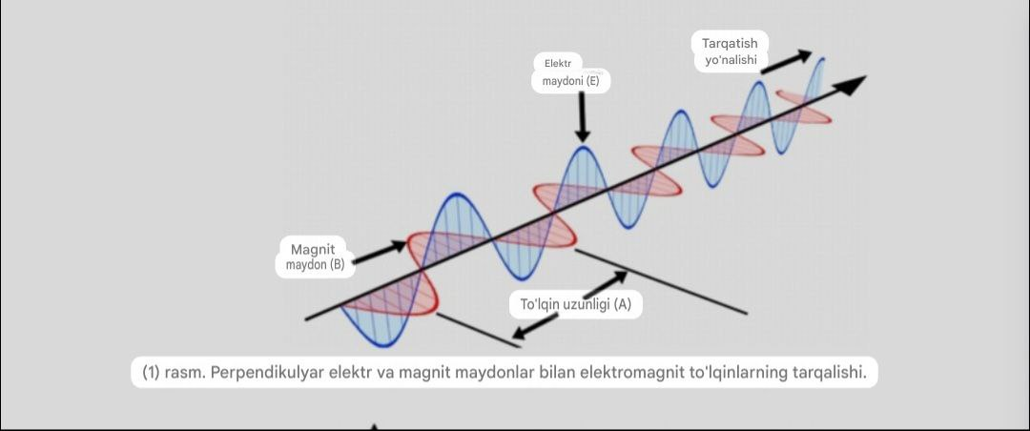
Elektromagnit to‘lqinlar
Elektromagnit to‘lqinlar (EM to‘lqinlar) — bu bir-biriga perpendikulyar bo‘lgan elektr va magnit to‘lqinlarning birikmasi, va ular tarqalish yo‘nalishiga perpendikulyar harakat qiladi.Elektromagnit to‘lqin tarqalishi. Elektr va magnit maydonlar bir-biriga va tarqalish yo‘nalishiga perpendikulyar tebranadi.Jon Genri Poynting elektromagnit to‘lqin orqali bir birlik yuzaga bir vaqt birligi uchun uzatiladigan energiya formulasi —
S = E x H
Quyosh spektri turli shakl va to‘lqin uzunliklarida Quyosh tomonidan chiqariladigan elektromagnit nurlanishlardan iborat. Odamlar har kuni turli manbalardan turli yo‘llar bilan nurlanishga duch keladilar. Elektromagnit nurlanish — bu tebranayotgan elektr va magnit maydonlar orqali tashiladigan energiya shakli, shuning uchun uni elektromagnit nurlanish deb atashadi

Slide 9
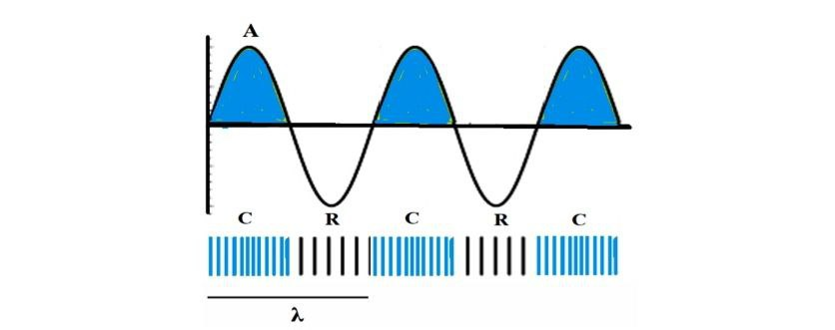
Ultratovush — suyuqlik, yumshoq to‘qima va qattiq moddalarda oson tarqaluvchi mexanik to‘lqinlardir. Ultratovush chastotasi inson eshitish chegarasidan yuqori, ya’ni 20 kHz dan katta bo‘ladi.
Ultratovush tibbiyotda keng qo‘llaniladi:kardiologiya, urologiya, akusherlik, ginekologiya
Tibbiy ultratovush apparatlari odatda ma’lum chastotali to‘lqinlardan foydalanadi.
01
Yuqori chastotali elektromagnit nurlanish (EMR) tanadagi to‘qimalar va organlar haroratini oshirib, termik (issiklik) ta’sir keltirib chiqaradi [6–9]. Elektr bilan ishlaydigan barcha qurilmalar va elektr uzatish liniyalari esa 50–60 Hz oralig‘idagi past chastotali nurlanish hosil qiladi. Ushbu past chastotali EMR ham odam organizmiga salbiy biologik ta’sir ko‘rsatadi va inson tanasida tuzalmas oqibatlarga olib kelishi mumkin [10–12].
02

Slide 10
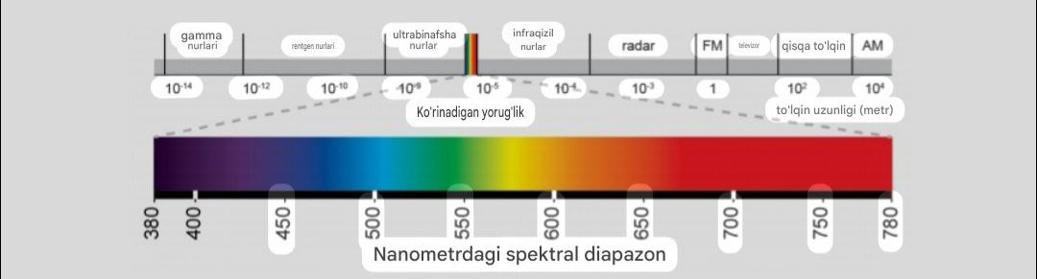
Ultirabinafsha nurlanishi 1801-yilda nemis fizigi Yoxann V. Ritter tomonidan kashf qilingan. U ko‘rinadigan yorug‘lik spektrining binafsha tomonidagi ko‘rinmas nurlar ta’sirida kumush-xlorid qog‘ozining tezroq qorayishini kuzatgan. U bu nurlarga “oksidlovchi nurlar” deb nom bergan, keyinchalik esa ular “kimyoviy nurlar” deb atalgan. So‘ngra bu atamalar hozirgi “ultrabinafsha” va “infraqizil” nomlariga almashtirilgan.

Slide 11
Ultrabinafsha (UV) nurlanish – bu elektromagnit nurlanish turi bo‘lib, energiyasi rentgen nurlaridan past, lekin ko‘rinadigan yorug‘likdan yuqori. Bu fotonlarning ionlashmaydigan qismi boshlanishidir. Fotonnlar to‘lqin bo‘lgani uchun UV energiyasini to‘lqin uzunligi va chastotasi bilan ham ifodalash mumkin.
UV nurining to‘lqin uzunligi 100–400 nm oralig‘idadir. UV nurlanishi to‘lqin uzunligiga ko‘ra 3 qismga bo‘linadi:
100–280 nm — UVC
280–315 nm — UVB
315–400 nm — UVA
Quyosh nurlanishida UV mavjud bo‘lib, Quyoshning umumiy elektromagnit nurlanishining taxminan 10% ini tashkil qiladi. Shuningdek, UV nuri elektr yoyi, simob-bug‘ lampalari, solyariy lampalari va “qora lampa” kabi maxsus chiroqlarda hosil bo‘ladi.
Uzoq to‘lqinli UV nuri ionlashtiruvchi bo‘lmasa ham, kimyoviy reaksiyalar chaqiradi va ko‘plab moddalarni lyuminessensiya (yorish)ga olib keladi. Shuning uchun UV ning kimyoviy va biologik ta’sirlari faqat qizdirish ta’siridan ko‘ra ancha kuchli. UV nurlanishning ko‘plab amaliy qo‘llanishlari uning organik molekulalar bilan o‘zaro ta’siri natijasidir.

Slide 12
Nega ionlashmaydigan nurlanish xavfli bo‘lishi mumkin?
Ionlashmaydigan nurlanish ionlash kuchiga ega bo‘lmasa-da, quyidagi mexanizmlar orqali zarar yetkazishi mumkin:
Termal ta’sir (Isitish)
Mikroto‘lqin, RF va IR nurlanishlar to‘qimalarda issiqlik hosil qiladi.
Masalan:Mikroto‘lqinli pech printsipi — suv molekulalari tebranadi, issiqlik paydo bo‘ladi. RF antennalari atrofida to‘qimalar qizishi mumkin.
Ko‘zga zarar
UV → katarakta
Ko‘rinadigan yorug‘likning kuchli manbalari → ko‘rish qobiliyati pasayishi
Biologik ta’sirlar
Uyqu buzilishi
Stress gormonlari o‘zgarishi (RF)
Nerv tizimi qo‘zg‘aluvchanligi

Slide 13
Ionlashmaydigan nurlanishdan himoyalanish
Ekranlash (shielding)
Masofa oshirish
Foydalanish vaqtini cheklash
UV ko‘zoynak
Rangli laboratoriya xalatlari (UV-C qaytaradi)
Issiqqa chidamli qo‘lqoplar (IRdan)
Yopiq ko‘z himoyasi (payvandlashda)
Dielektrik qo‘lqop va poyabzal (statik maydonlarda)
Xavfsizlik me’yorlari
Nurlanish darajasi → Chastota → Masofa → Ta’sir davomiyligi
Shularga qarab baholanadi.
Xalqaro standartlar
UV-C: 254 nm bo‘yicha maksimal ruxsat etilgan doza 6 mJ/cm²
IR: ko‘z uchun maksimal 10 mW/cm² atrofida

Slide 14
Foydalanilgan adabiyotlar
1. An Introduction to Non-Ionizing Radiation
Muhammad Maqbool
ISBN (Print): 978-981-5136-90-6
First published in 2023.
2.benthambooks.comhttps://benthambooks.comPDFAn Introduction to Non-Ionizing Radiation

Slide 15

THANK YOU
Standing on high and learn to lay down the body Windy will understand muzzled some clothes Standing on high and learn to lay down the body Windy will

